Slide 1

NHIỆT LIỆT CHÀO MỪNG CÁC THẦY CÔ GIÁO VỀ DỰ GIỜ TIẾT HỌC LỚP 10C1
GIÁO VIÊN: ĐOÀN ĐẮC HIẾU
TRƯỜNG: THPT NGUYỄN HUỆ

Slide 2

MỞ ĐẦU

Slide 3
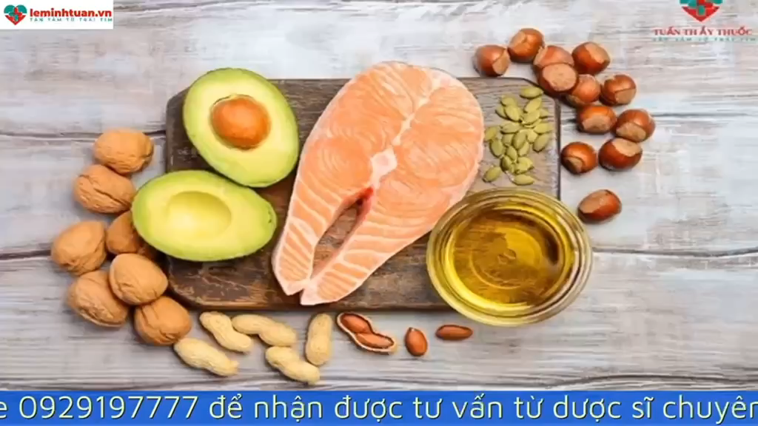
Câu hỏi: Bạn hãy cho biết video này đề cập đến nội dung gì?

Slide 4

CHỦ ĐỀ: SỬ DỤNG CÁC YẾU TỐ TỰ NHIÊN VÀ DINH DƯỠNG ĐỂ RÈN LUYỆN SỨC KHỎE, PHÁT TRIỂN THỂ CHẤT
(TIẾT 2)

Slide 5
1. Sử dụng các yếu tố tự nhiên để rèn luyện sức khỏe
2. Dinh dưỡng để phát triển thể chất
a. Các nhóm chất dinh dưỡng cần thiết cho hoạt động thể lực

Slide 6


Slide 7
Hãy cho biết có những nhóm chất dinh dưỡng nào cần thiết cho hoạt động thể lực?

Slide 8
KẾ HOẠCH DỰ ÁN
Nhiệm vụ 1.
Các chất dinh dưỡng thuộc nhóm sinh năng lượng:
+ Khái niệm
+ Nguồn cung cấp chính
+ Vai trò chính đối với hoạt động thể lực
Nhiệm vụ 2.
Các chất dinh dưỡng thuộc nhóm không sinh năng lượng:
+ Khái niệm
+ Nguồn cung cấp chính
+ Vai trò chính đối với hoạt động thể lực

Slide 9
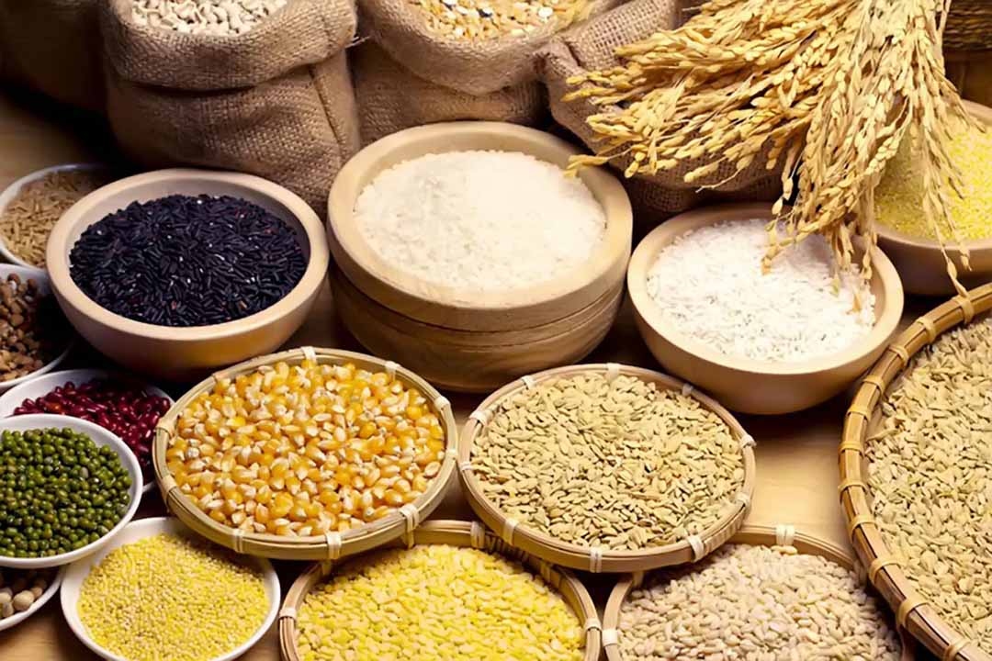
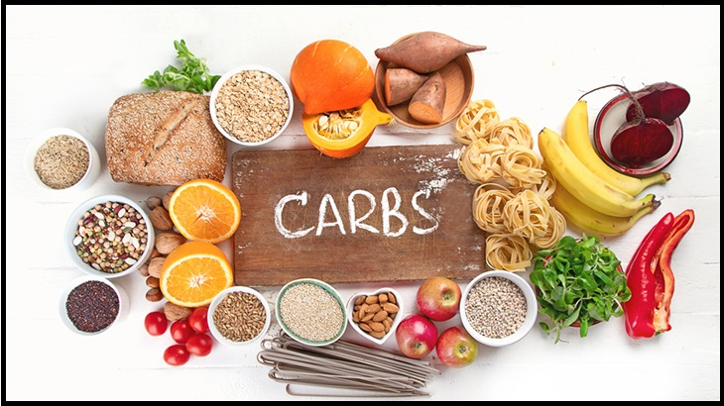
* Các chất dinh dưỡng thuộc nhóm sinh năng lượng.
+ Chất bột đường:
- Khái niệm: Là chất dinh dưỡng cung cấp năng lượng quan trọng nhất cho cơ thể.
- Nguồn cung cấp chính: các loại trái cây, rau củ, sữa, các loại hạt, yến mạch, bánh, mứt, kẹo…

Slide 10
- Vai trò chính đối với hoạt động thể lực: cung cấp năng lượng cho cơ bắp hoạt động. Nếu thiếu chất bột đường thì khả năng hoạt động của cơ thể sẽ bị suy giảm và thời gian phục hồi kéo dài.

Slide 11
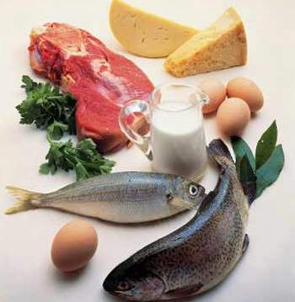
+ Chất đạm:
- Khái niệm: Là chất dinh dưỡng rất cần thiết giúp tu bổ và xây dựng cấu trúc của các tế bào trong cơ thể.
- Nguồn cung cấp chính: Các loại thịt, cá, trứng, tôm, cua, đậu, lạc, vừng…

Slide 12
- Vai trò chính đối với hoạt động thể lực: Giúp phục hồi và tăng trưởng cơ bắp. Nếu thiếu protein, cơ thể sẽ bị chậm phát triển, suy giảm khả năng miễn dịch.

Slide 13
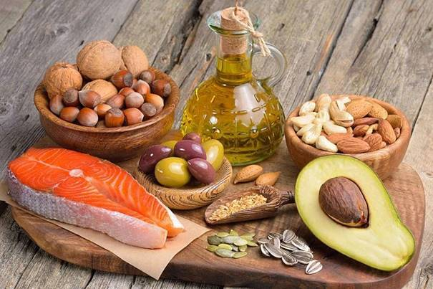
Chất béo :
+ Khái niệm: Là chất dinh dưỡng cung cấp năng lượng cho cơ thể, giúp hấp thu các vitamin tan trong dầu, duy trì sự ổn định thân nhiệt.
+ Nguồn cung cấp chính: Mỡ động vật (lợn, gà, bò, cá,…). Dầu thực vật (lạc, vừng, mè, ô-liu,…)

Slide 14
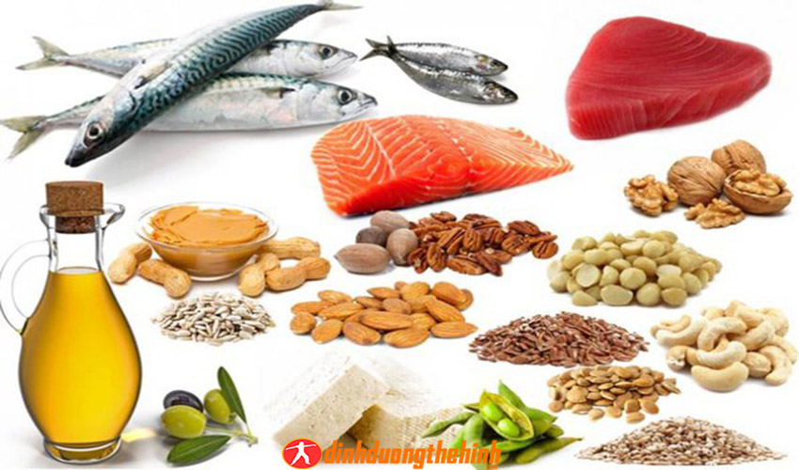
+ Vai trò chính đối với hoạt động thể lực: Giúp cung cấp năng lượng cho cơ thể.

Slide 15
a. Các nhóm chất dinh dưỡng cần thiết cho hoạt động thể lực
* Các chất dinh dưỡng thuộc nhóm sinh năng lượng.
+ Chất bột đường (Carbohydrate):
- Khái niệm: Là chất dinh dưỡng cung cấp năng lượng quan trọng nhất cho cơ thể.
- Nguồn cung cấp chính: các loại trái cây, rau củ, sữa, các loại hạt, yến mạch, bánh, mứt, kẹo…
-

Slide 16
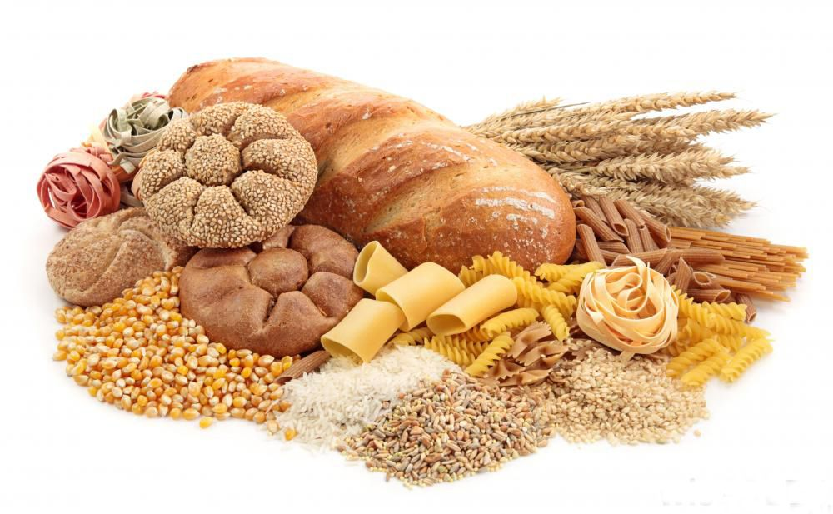
Vai trò chính đối với hoạt động thể lực: cung cấp năng lượng cho cơ bắp hoạt động. Nếu thiếu chất bột đường thì khả năng hoạt động của cơ thể sẽ bị suy giảm và thời gian phục hồi kéo dài. Nếu thừa chất bột đường thì một phần chất này sẽ được chuyển hóa thành chất béo.

Slide 17

+ Chất đạm (Protein):
- Khái niệm: Là chất dinh dưỡng rất cần thiết giúp tu bổ và xây dựng cấu trúc của các tế bào trong cơ thể.
- Nguồn cung cấp chính: Các loại thịt, cá, trứng, tôm, cua, đậu, lạc, vừng…

Slide 18
- Vai trò chính đối với hoạt động thể lực: Giúp phục hồi và tăng trưởng cơ bắp. Nếu thiếu protein, cơ thể sẽ bị chậm phát triển, suy giảm khả năng miễn dịch. Nếu cung cấp quá nhiều protein, cơ thể phải hoạt động gan, thận quá mức, dễ gây rối loạn chuyển hóa và ảnh hưởng sức khỏe.

Slide 19
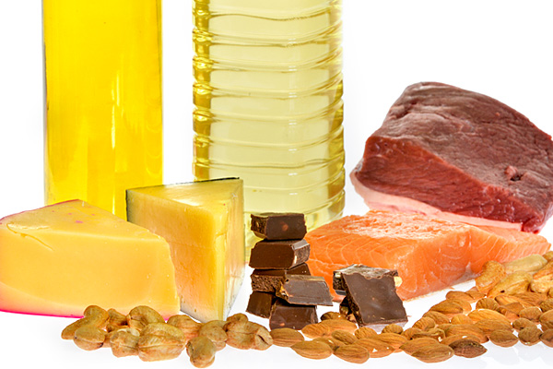
Chất béo (Lipid):
+ Khái niệm: Là chất dinh dưỡng cung cấp năng lượng cho cơ thể, giúp hấp thu các vitamin tan trong dầu, duy trì sự ổn định thân nhiệt.
+ Nguồn cung cấp chính: Mỡ động vật (lợn, gà, bò, cá,…). Dầu thực vật (lạc, vừng, mè, ô-liu,…)

Slide 20
+ Vai trò chính đối với hoạt động thể lực: Giúp cung cấp năng lượng cho cơ thể. Thiếu lipid sẽ dẫn đến thiếu các vitamin tan trong dầu, dễ gây các bệnh như thiếu vitamin A (mắt kém), thiếu vitamin D (còi xương),… Thừa lipid có thể gây béo phì, cao huyết áp, tiểu đường, rối loạn chuyển hóa,...

Slide 21
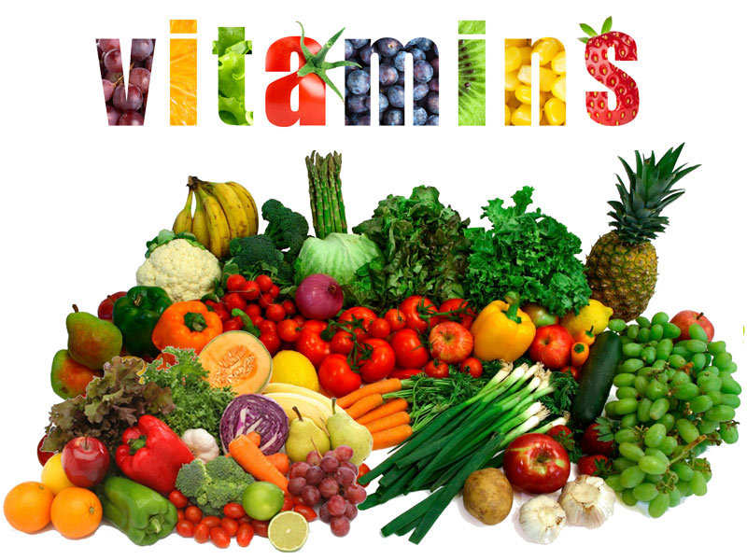
* Các chất dinh dưỡng thuộc nhóm không sinh năng lượng.
- Vitamin và khoáng chất:
+ Khái niệm: là các chất dinh dưỡng tham gia vào tất cả các phản ứng chuyển hoá trong các tế bào của cơ thể. + Nguồn cung cấp chính: các loại rau, củ, trái cây, rong biển, ngũ cốc, thịt, cá, trứng, sữa…

Slide 22
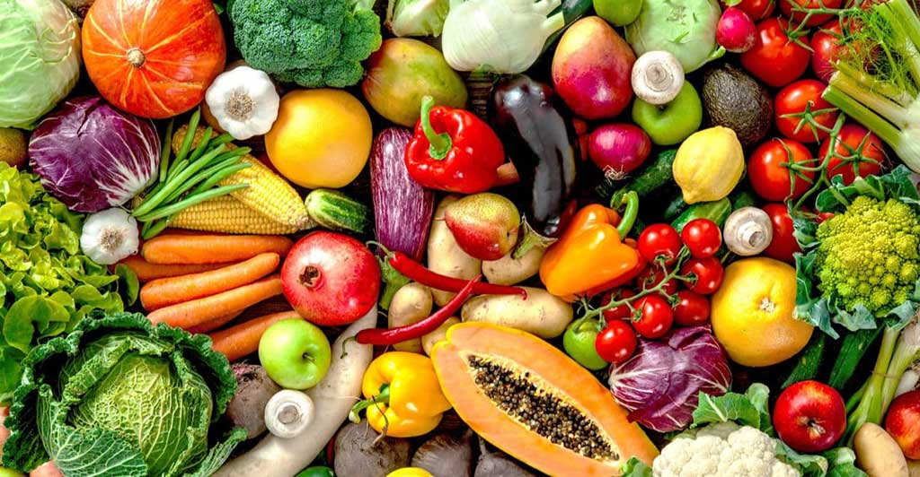
+ Vai trò chính với hoạt động thể lực: + Giúp thúc đẩy hồi phục sau tập luyện, tăng cường sức đề kháng, phòng ngừa các bệnh tật. + Cung cấp thiếu hay thừa vitamin và khoáng chất đều gây ra các rối loạn bên trong cơ thể, ảnh hưởng đến sự phát triển và sức khoẻ con người.

Slide 23
BẢNG KIỂM TIÊU CHÍ ĐÁNH GIÁ
STT | Tiêu chí | Thang điểm
1 | Về nội dung: Trình bày đủ ý, chính xác . + Mỗi ý được 2,0 điểm | (6,0 điểm)
2 | Về hình thức: - Trình bày khoa học, hấp dẫn. | (2,0 điểm)
3 | Về tác phong: - Diễn đạt lưu loát, trôi chảy; Tác phong chững chạc. | (1,0 điểm)
4 | Về tương tác: - Tích cực, sôi nổi. | (1,0 điểm)

Slide 24
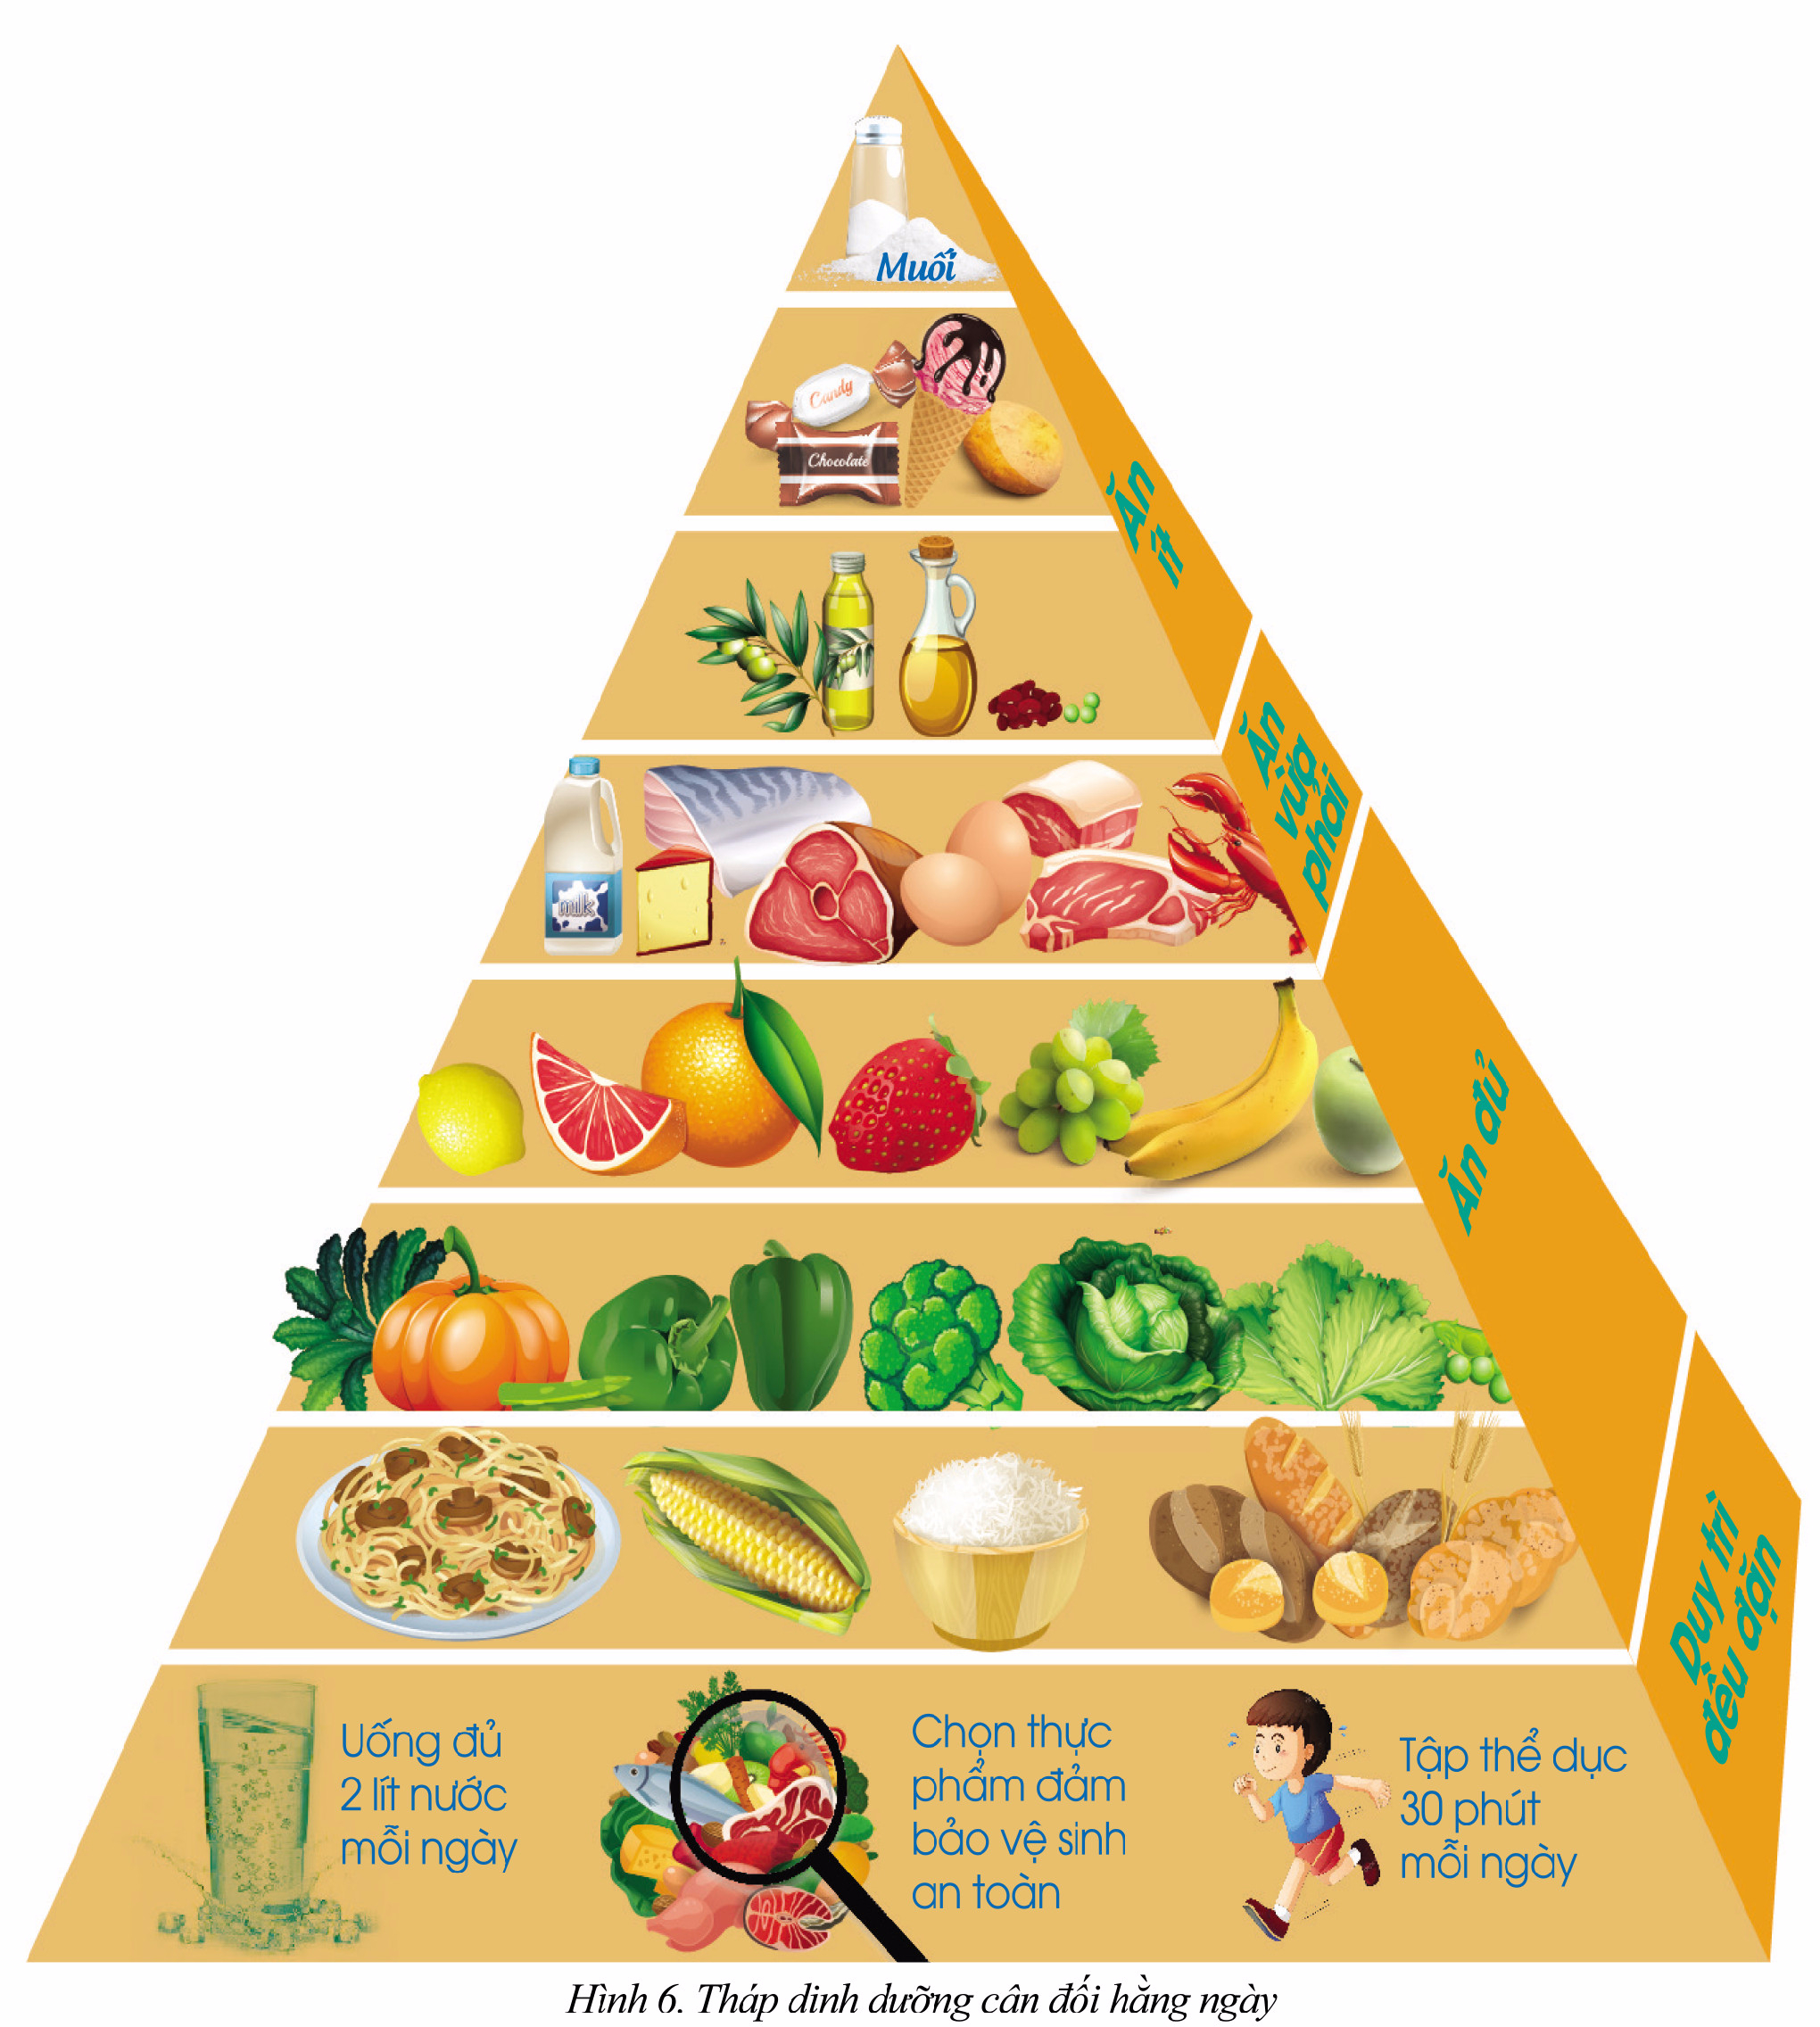
b. Chế độ dinh dưỡng lành mạnh

Slide 25
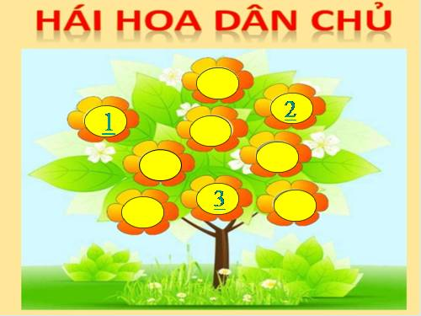
TRÒ CHƠI HÁI HOA DÂN CHỦ
Luật chơi như sau: Các bạn lên hái hoa, sau bông hoa sẽ tương ứng với một câu hỏi. Nếu trả lời đúng, bạn sẽ nhận được 1 phần quà từ chương trình.

Slide 26
Câu hỏi: Bữa ăn hằng ngày cần đảm bảo điều gì để cơ thể phát triển khỏe mạnh? A. Ăn thật no mỗi bữa B. Đáp ứng đủ năng lượng và cân đối các nhóm chất dinh dưỡng C. Chỉ ăn thực phẩm chứa nhiều protein D. Ăn nhiều trái cây và rau xanh

Slide 27
Câu hỏi: Vì sao nên chia năng lượng nạp vào cơ thể thành nhiều bữa ăn trong ngày? A. Giúp hấp thu dinh dưỡng tốt hơn và nâng cao hiệu quả học tập. B. Để ăn được nhiều món hơn C. Để không bị đói D. Vì ăn ít lần sẽ gây buồn ngủ

Slide 28
Câu hỏi: Hậu quả của việc bỏ bữa sáng là gì? A. Tăng cường trí nhớ B. Giúp giảm cân nhanh C. Gây mệt mỏi, suy giảm miễn dịch, dễ mắc bệnh D. Làm cơ thể khỏe mạnh hơn

Slide 29
Câu hỏi: Vì sao cần hạn chế ăn thực phẩm chế biến sẵn, món ăn nhanh? A. Vì chúng ít hấp dẫn B. Vì chúng chứa nhiều dầu mỡ, chất béo, muối – gây hại cho sức khỏe C. Vì khó tìm mua D. Vì không ngon miệng

Slide 30
Câu hỏi: Ăn chậm, nhai kỹ có lợi gì cho sức khỏe? A. Giúp tiết kiệm thời gian B. Làm giảm cảm giác ngon miệng C. Làm cơ thể mệt mỏi
D. Giúp thức ăn tiêu hóa, hấp thu chất dinh dưỡng tốt hơn

Slide 31
Câu hỏi: Lượng nước nên uống mỗi ngày được khuyến nghị là bao nhiêu? A. 0,5 – 1 lít B. 1 – 2 lít C. 2 – 3 lít D. 3 – 4 lít

Slide 32
– Bữa ăn hằng ngày cần đáp ứng đầy đủ năng lượng và cân đối giữa các nhóm chất dinh dưỡng. – Cần chia năng lượng nạp vào cơ thể thành nhiều bữa ăn trong ngày.
– Ăn sáng đầy đủ, đều đặn.
– Hạn chế ăn thực phẩm chế biến sẵn và các món ăn nhanh nhiều dầu mỡ, chất béo, muối... – Ăn chậm và nhai kỹ sẽ giúp cho việc hấp thu các chất dinh dưỡng tốt hơn. – Uống đủ 1-2 lít nước mỗi ngày

Slide 33
Lưu ý: Dinh dưỡng lành mạnh là dinh dưỡng đầy đủ, cân đối, hợp lí, đảm bảo chất lượng và vệ sinh an toàn thực phẩm.

Slide 34
Bài tập:
Bài 1: Hãy kể tên những thức ăn tốt cho sức khỏe và những thức ăn không tốt cho sức khỏe.
Bài 2: Em hãy lập kế hoạch chế độ dinh dưỡng trong một tuần

Slide 35

Về nhà: - Hoàn thành các bài tập. - Chuẩn bị bài: Đá cầu, tâng cầu bằng đùi.

Slide 36



THẦY CÔ ĐÃ TỚI DỰ GIỜ
VÀ CÁC EM ĐÃ THAM GIA XÂY DỰNG BÀI

